Slide 1
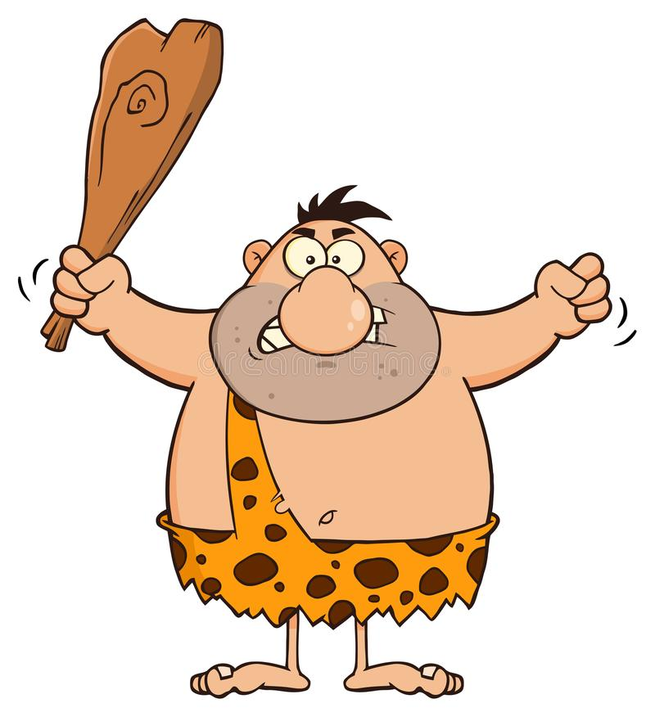
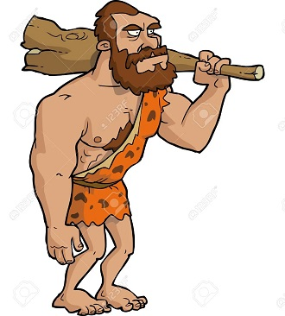
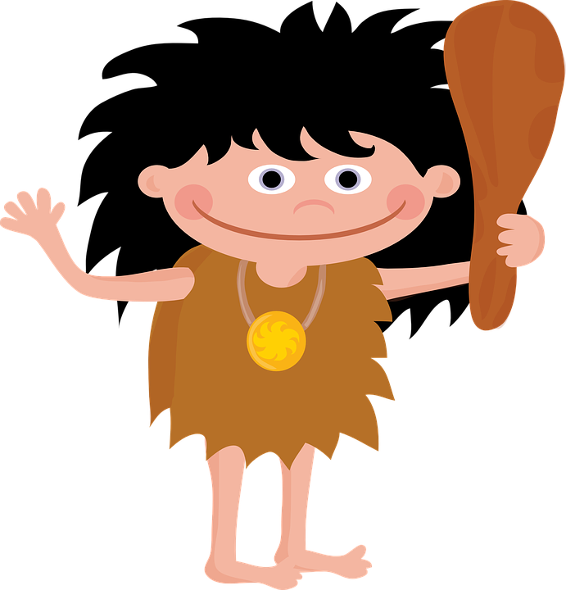
Juega con palabras,
llegamos hasta: K,C, Q
Autor de este recurso educativo: maestro Blas

Slide 2
¿Cómo jugar?
Una vez que entres en cada una de las actividades verás que en la parte superior aparece una tarjeta con una imagen; procura estar atento/a porque desde la parte inferior aparecerán cuatro palabras, una de ellas corresponde a la tarjeta que mencionamos.
Las cuatro palabras suben hasta la parte superior de la pantalla y desaparecen, lo harán lentamente pero tienes una sola oportunidad. Procura tocar sobre la palabra correcta antes que lo hagan los hombres de las cavernas.
Si lo haces bien, aparecerá desde la izquierda un niño de la prehistoria y desde la derecha la palabra sobre la que has tocado, los hombres de las cavernas desaparecerán. Nuestro famoso payasete te anima a pasar página e ir a la actividad siguiente. ! Ánimo y a jugar ¡
Este juego tiene 15 actividades.

Slide 3
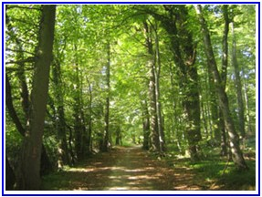
1

Slide 4
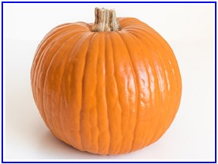
2

Slide 5
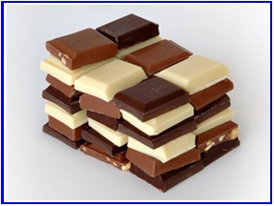
3

Slide 6
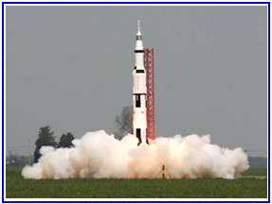
4

Slide 7
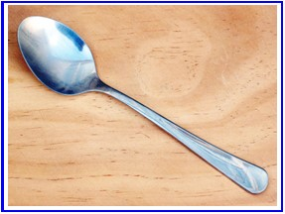
5

Slide 8
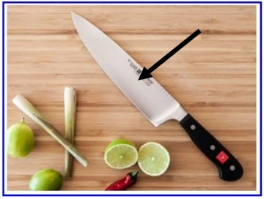
6

Slide 9
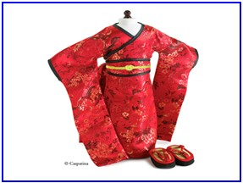
7

Slide 10
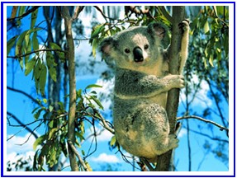
8

Slide 11
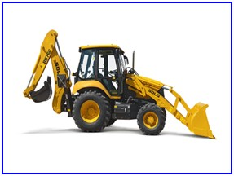
9

Slide 12
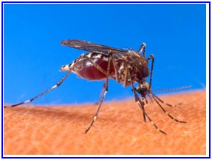
11

Slide 13
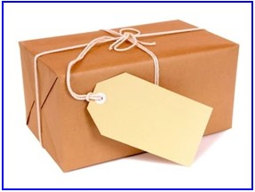
12

Slide 14
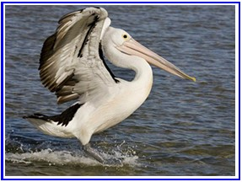
13

Slide 15
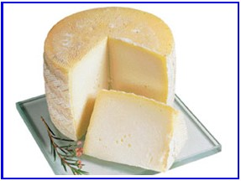
14

Slide 16
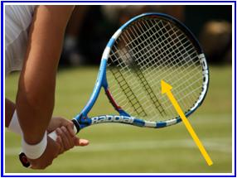
15

Slide 17
Muy bien

